Slide 1
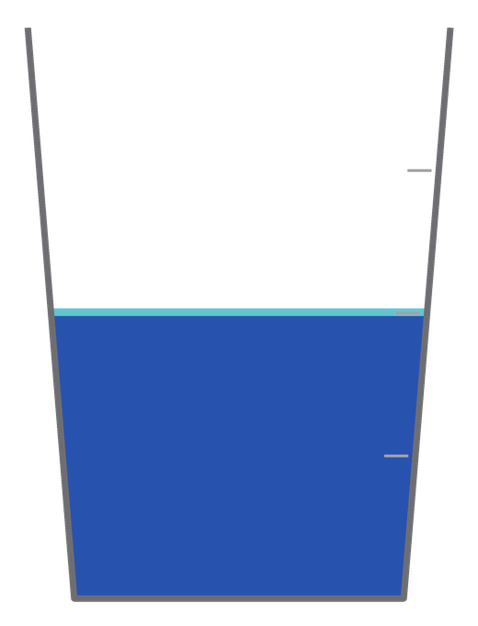
Le Modèle du Verre
Sensibilisation au risque lié à l'activité physique au travail
Session de sensibilisation — 4 heures
LeVerre Labs
Notes:
Support autonome : il ne dépend pas de l'application. Chaque participant
construit son verre sur la fiche papier distribuée en phase 1.
Prévoir : fiches imprimées (une par participant), stylos, un paperboard.
Vérifier avant la session que le vidéoprojecteur affiche bien le 16:9.

Slide 2
PHASE 0
Ouverture et ancrage
On part de leur vécu, pas de la théorie
30 minutes
Notes:
Objectif de la phase : faire exister le risque dans la salle avant
d'introduire le moindre concept. Ne pas démarrer par le modèle.

Slide 3
Qui a déjà ressenti une douleur musculaire ou articulaire liée à son travail ?
Une tension dans le dos, les épaules, les poignets. Même passagère. Même bénigne.
LeVerre Labs | Sensibilisation au risque lié à l'activité physique
3
Notes:
Levez la main vous-même en posant la question. Dans la quasi-totalité des
groupes, toutes les mains se lèvent. Laissez ce moment exister une seconde,
sans commenter tout de suite : c'est la prise de conscience que le risque
n'est pas théorique, il est déjà vécu par tout le monde dans la salle.
Enchaînez : « On se comporte très différemment face à un risque quand on
a compris ce qu'il fait à notre corps. En général, on comprend quand on y
a été confronté. Aujourd'hui, l'idée c'est de ne pas attendre. »

Slide 4
549 614
accidents du travail avec arrêt en France, en 2024
1 accident sur 2 est lié à la manutention manuelle
Devant les chutes de plain-pied (15 %) et les chutes de hauteur (12 %)
Source : Assurance Maladie — Risques professionnels, statistiques 2024 (publiées en 2026)
LeVerre Labs | Sensibilisation au risque lié à l'activité physique
4
Notes:
Ton factuel, sans dramatiser ni minimiser. Après « un accident sur deux »,
marquez une pause et laissez le chiffre exister.
Puis : « Ce qui est troublant, ce n'est pas le chiffre, c'est sa stabilité.
Ces données sont les mêmes depuis vingt ans. On a formé, on a acheté du
matériel, on a affiché des consignes, on a distribué des EPI. Et le chiffre
ne bouge pas. Ça veut dire que les réponses mises en place jusqu'ici ne
s'attaquent pas au bon problème. »

Slide 5
Ce que ça représente vraiment
764 décès liés à un accident du travail
54 millions de journées de travail perdues — l'équivalent d'environ 148 000 années
Les lésions touchent d'abord les membres supérieurs (33 %), les membres inférieurs (25 %) et le dos (19 %)
Ce ne sont pas des accidents spectaculaires.
Ce sont des gestes ordinaires, faits des milliers de fois, dans des conditions qui s'accumulent.
Source : Assurance Maladie — Risques professionnels, statistiques 2024
LeVerre Labs | Sensibilisation au risque lié à l'activité physique
5
Notes:
Le but de cette diapositive est de sortir de l'abstraction statistique.
Évitez d'énumérer : appuyez sur le fait que les sièges de lésion
correspondent exactement aux zones que le groupe a citées en levant la main.

Slide 6
Et sur le long terme : les maladies professionnelles
50 598 maladies professionnelles reconnues en 2024
44 723 sont des troubles musculo-squelettiques, soit près de 9 sur 10
Localisation : épaule 37 %, main / poignet / doigts 31 %, coude 23 %
L'accident, c'est le court terme. Le TMS, c'est le long terme.
Les deux viennent de la même accumulation. C'est exactement ce que le verre va représenter.
Source : Assurance Maladie — Risques professionnels, statistiques 2024
LeVerre Labs | Sensibilisation au risque lié à l'activité physique
6
Notes:
Point clé à faire passer : on ne parle pas de deux sujets différents.
Un verre qui déborde d'un coup, c'est l'accident. Un verre qui reste plein
en permanence pendant des années, c'est la maladie professionnelle.

Slide 7
Au bureau comme à l'atelier, c'est le même premier risque
Activités tertiaires
Activités techniques et métallurgie
38 %
des accidents du travail sont liés à la manutention manuelle
C'est le premier risque, devant les chutes de plain-pied (24 %)
54 %
des accidents du travail sont liés à la manutention manuelle
Devant l'outillage à main (16 %)
Le risque ne change pas de nature d'un métier à l'autre : ce sont les facteurs qui le nourrissent qui changent.
Source : Assurance Maladie 2024 — comités techniques nationaux H (services) et A (métallurgie)
LeVerre Labs | Sensibilisation au risque lié à l'activité physique
7
Notes:
Adaptez l'exemple au public présent dans la salle : population très mixte
dans un organisme de recherche, avec des postes administratifs, des postes
techniques en atelier et des interventions sur installations.
Le message : « Le collègue de bureau et le collègue d'atelier n'ont pas les
mêmes gestes, mais ils ont le même premier risque. Ce qui change, c'est ce
qui remplit leur verre. »

Slide 8
Pourquoi ce risque-là ne recule pas
Comparons avec les risques qui, eux, ont reculé
Risque électrique : personne ne touche un câble sans habilitation
Risque chimique : pictogrammes, fiches de données de sécurité, EPI
Risque incendie : extincteurs, exercices d'évacuation
Ces risques ont reculé parce qu'on a créé une conscience du risque.
Le risque physique, lui, reste invisible : on voit la charge lourde, on voit la mauvaise posture, mais on ne voit jamais l'accumulation.
LeVerre Labs | Sensibilisation au risque lié à l'activité physique
8
Notes:
C'est l'argument le plus structurant de la phase 0. Prenez le temps.
Terminez par : « On ne voit pas le verre se remplir. C'est exactement pour
ça qu'on est là aujourd'hui. »

Slide 9
Le cadre de la session
Il n'y a pas de bonne ni de mauvaise réponse. Ce que vous notez vous appartient.
On n'est pas là pour désigner des responsables, mais pour identifier des leviers.
Profitez-en pour remettre en question vos façons de faire. Posez vos questions au fil de l'eau.
LeVerre Labs | Sensibilisation au risque lié à l'activité physique
9
Notes:
À dire à l'oral, sur un ton décontracté. Ne lisez pas la diapositive.
Précisez bien que rien de ce qui est noté sur la fiche ne sera ramassé.

Slide 10
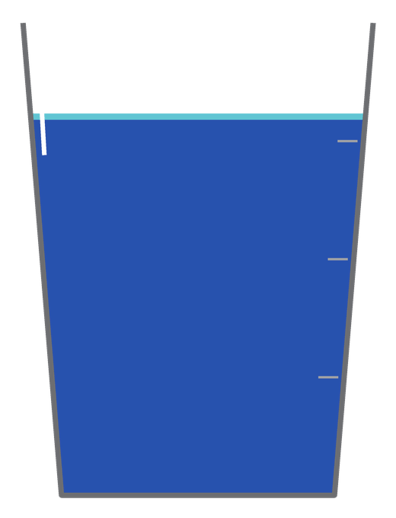
« C'est la goutte qui fait déborder le vase »
Aujourd'hui, on ne s'intéresse pas à la goutte.
On s'intéresse au vase.
Ce qui provoque l'accident, ce n'est jamais le dernier geste. C'est tout ce qu'il y avait dans le verre avant lui.
LeVerre Labs | Sensibilisation au risque lié à l'activité physique
10
Notes:
Diapositive de bascule entre le constat et le modèle. Après cette phrase,
on ne revient plus aux statistiques.
Enchaînez directement : « Et pour regarder ce vase, on va utiliser un outil
simple que vous allez construire vous-mêmes. »

Slide 11
PHASE 1
Votre fiche de route
Chacun construit son propre verre
15 minutes
Notes:
C'est ici que la session papier remplace l'application. Distribuez la fiche
participant (annexes en fin de support, à imprimer en recto-verso).

Slide 12
Comment on va travailler
Une fiche, cinq notes, un résultat personnel
Vous allez noter cinq éléments, un par un, sur une seule tâche de votre travail
À chaque élément, vous notez votre score sur la fiche — personne d'autre ne le voit
À la fin, un calcul simple vous donne votre indicateur : le temps que met votre verre à déborder
Votre fiche ne sera pas ramassée.
Elle repart avec vous, avec l'action que vous aurez choisie en fin de session.
LeVerre Labs | Sensibilisation au risque lié à l'activité physique
12
Notes:
Distribuez la fiche maintenant et laissez trente secondes pour la parcourir.
Montrez physiquement la case « tâche de référence » en haut : c'est le point
d'ancrage de toute la session.
Si un participant bloque sur les chiffres, rassurez : « On ne cherche pas la
précision au dixième. On cherche l'ordre de grandeur et ce qu'il révèle. »

Slide 13
Choisissez votre tâche de référence
Une tâche concrète, que vous faites régulièrement, et que vous allez garder pendant toute la session.
Un objectif de travail
Une tâche réelle
« Faire la maintenance d'un équipement »
« Préparer une commande »
« Assurer une permanence »
« Démonter le capot au-dessus de ma tête, à deux, en zone étroite »
« Descendre 40 cartons de 12 kg d'une palette, seul »
« Rester assis 4 h devant deux écrans mal placés »
LeVerre Labs | Sensibilisation au risque lié à l'activité physique
13
Notes:
Point pédagogique important, souvent nouveau pour le groupe.
Demandez d'abord : « Donnez-moi un exemple de tâche dans votre boulot. »
Les réponses seront des objectifs. Rebondissez : « Ce que votre responsable
vous demande, ce qui est écrit sur votre fiche de poste, c'est un objectif.
Nous, on regarde ce que vous mettez concrètement en place pour l'atteindre. »
Laissez 3 minutes d'écriture. Passez dans les rangs : c'est le meilleur
moment pour repérer les participants qui auront des choses à partager.

Slide 14
PHASE 2
Les cinq éléments
Verre · Robinet · Bulle · Orage · Paille
2 heures
Notes:
Cœur de la session. Pour chaque élément : on fait deviner, on structure,
on note, on débriefe. Ne jamais annoncer les composantes avant que le
groupe ne les ait nommées lui-même.

Slide 15
Le modèle en une image
Le Robinet
Ce que la tâche demande à votre corps et à votre esprit. Il remplit le verre.
La Bulle
L'environnement dans lequel vous travaillez. Il amplifie le débit du robinet.
L'Orage
Les imprévus. Ils ajoutent de l'eau qui n'était pas prévue.
La Paille
Tout ce qui permet de vider une partie du verre. La seule sortie du système.
Le Verre
Votre capacité d'absorption. Elle détermine à partir de quand ça déborde.
Un accident ou un TMS n'arrive jamais à cause d'un seul facteur. C'est toujours une combinaison.
Cinq éléments, donc cinq portes d'entrée différentes pour agir.
LeVerre Labs | Sensibilisation au risque lié à l'activité physique
15
Notes:
À placer avant le premier élément. C'est ici qu'on pose la philosophie :
« Les outils qui existent s'arrêtent souvent à deux ou trois dimensions :
les postures, les charges, parfois l'environnement. Si on ne voit qu'une
partie du tableau, on ne peut agir que sur une partie du problème. »
Certains éléments dépendent du travailleur, d'autres de l'organisation.
Identifier lesquels, c'est déjà gagner en lucidité.

Slide 16
Trois questions avant de commencer
Deux personnes du même âge ont-elles les mêmes capacités physiques ?
Une ancienne blessure peut-elle encore influencer votre corps aujourd'hui ?
Quelqu'un qui fait du sport réagit-il comme une personne sédentaire au même effort ?
LeVerre Labs | Sensibilisation au risque lié à l'activité physique
16
Notes:
Ces trois questions suffisent à faire émerger les quatre composantes du
Verre : âge, antécédents médicaux, condition physique, hygiène de vie.
Une fois qu'elles ont été nommées par le groupe, résumez : « Vous venez
d'identifier ce qui définit la taille de votre verre. Maintenant, à vous
de définir le vôtre. »
Ton bienveillant et factuel, jamais moralisateur : c'est l'élément le plus
intime du modèle.

Slide 17
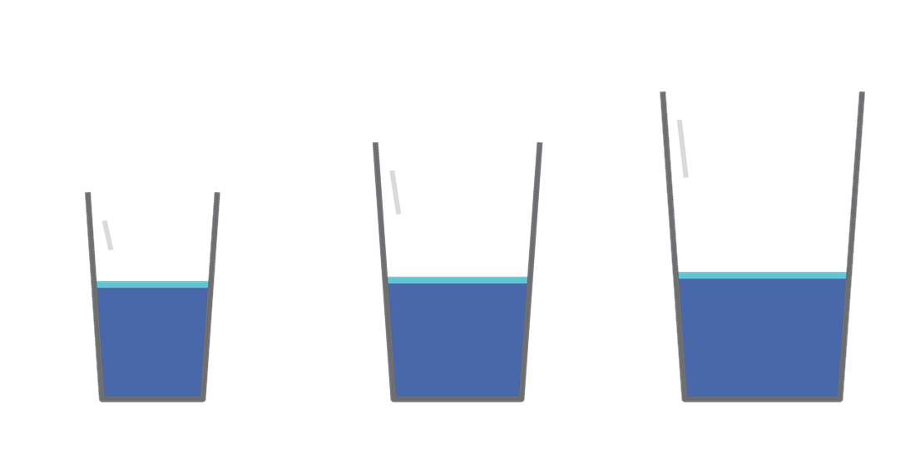
Le Verre
Votre capacité d'absorption
À débit égal, un petit verre déborde plus vite qu'un grand. Le verre ne dit pas si vous êtes solide ou fragile : il dit combien votre corps peut encaisser avant que le risque augmente.
L'âge — le corps récupère moins vite avec le temps
Les antécédents — une zone déjà lésée reste plus sensible
La condition physique — les tissus entraînés encaissent davantage
L'hygiène de vie — sommeil, alimentation, activité physique hors travail
LeVerre Labs | Sensibilisation au risque lié à l'activité physique
17
Notes:
Insistez sur le fait que plusieurs de ces facteurs sont modifiables : c'est
ce qui rend l'élément mobilisateur plutôt que fataliste.
Débrief : « Vos verres ont déjà des tailles différentes. Pour la même tâche,
certains ont une capacité d'absorption naturellement plus grande. »

Slide 18
À vous : la taille de votre verre
Partez de 30, et ajoutez 5 pour chaque réponse favorable
+5
Vous avez moins de 45 ans
+5
Aucune douleur ni blessure liée au travail depuis 2 ans
+5
Vous avez une activité physique régulière
+5
Sommeil et alimentation globalement satisfaisants
Votre capacité : entre 30 (petit verre) et 50 (grand verre)
Vous démarrez la journée déjà fatigué ou douloureux ? Retirez 10.
Un verre ne repart pas toujours de zéro le matin.
LeVerre Labs | Sensibilisation au risque lié à l'activité physique
18
Notes:
Laissez 2 minutes. Ne commentez pas les résultats individuels à voix haute.
Si quelqu'un se retrouve à 20 et le prend mal, recadrez : « Ce n'est pas une
note sur votre personne. C'est une marge de manœuvre. Plus elle est faible,
plus les autres éléments comptent — et sur ceux-là, on peut agir. »

Slide 19
Qu'est-ce que votre tâche demande concrètement ?
À votre corps. À votre esprit.
Qu'est-ce qui, dans ce que vous faites, sollicite vos articulations, vos muscles, votre concentration ?
LeVerre Labs | Sensibilisation au risque lié à l'activité physique
19
Notes:
Laissez le groupe répondre librement et notez les mots clés au paperboard.
Vous verrez émerger les cinq composantes sans avoir à les annoncer :
charge manipulée, posture, fréquence et durée, demande cognitive,
pression psychosociale.
Résumez ensuite : « C'est ce que vous faites, comment, pendant combien de
temps, et dans quel état cognitif et psychique. »
C'est l'élément qui prend le plus de temps. C'est normal.

Slide 20
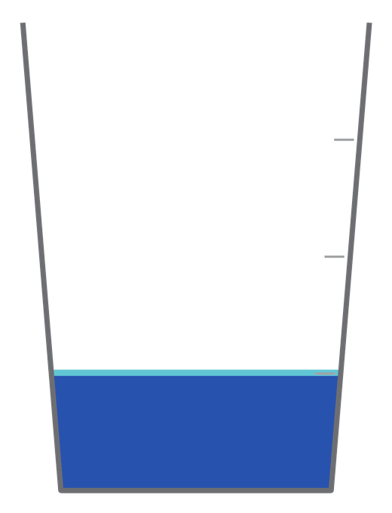
Le Robinet
Ce que la tâche verse dans le verre
Son débit dépend de l'intensité des sollicitations. Charge physique et charge mentale sont indissociables : la seconde est aussi déterminante que la première.
La charge manipulée — le poids, mais surtout la prise et la distance au corps
La posture — angles articulaires, bras au-dessus des épaules, postures statiques maintenues
La fréquence et la durée — un geste léger répété mille fois pèse plus qu'un effort intense isolé
La demande cognitive — concentration, décisions, mémorisation en cours de tâche
La pression psychosociale — urgence, peur de l'erreur, tension relationnelle
LeVerre Labs | Sensibilisation au risque lié à l'activité physique
20
Notes:
Charge manipulée : un objet de 10 kg à bout de bras n'a rien à voir avec le
même objet collé au corps. Si le groupe est technique, appuyez-vous sur les
seuils de la norme NF X35-109 et demandez : « êtes-vous souvent au-dessus ? »
Posture : la posture statique maintenue est souvent plus contraignante que
le mouvement. C'est contre-intuitif, insistez.
Fréquence : « en pourcentage de votre temps de travail, combien de temps
êtes-vous en posture contraignante ou en effort ? »
Pression psychosociale : elle augmente la tension musculaire de base et
réduit la tolérance à la douleur. L'impact est réel et documenté.

Slide 21
Avant de noter : répartissez 100 points
Répartissez 100 points entre les cinq composantes du Robinet, selon ce qui pèse le plus dans votre tâche.
Instinctivement, en deux minutes. Il n'y a pas de bonne réponse.
Charge manipulée
Posture
Fréquence et durée
Demande cognitive
Pression psychosociale
LeVerre Labs | Sensibilisation au risque lié à l'activité physique
21
Notes:
Exercice court mais très rentable. Il force chacun à hiérarchiser, ce qui
est déjà un acte d'analyse de son propre travail.
Il révèle des angles morts : beaucoup sous-estiment la part mentale et la
fréquence, et surestiment la charge brute. Et il crée des écarts surprenants
entre des personnes qui font pourtant le même métier — excellent matériau
de débrief. Demandez à deux ou trois personnes de donner leur répartition.

Slide 22
À vous : le débit de votre robinet
Notez chaque composante de 0 à 10, puis faites la moyenne des cinq
0 – 3
Sollicitation faible : geste léger, posture confortable, rythme choisi
4 – 6
Sollicitation modérée : c'est fatigant, mais ça reste gérable sur la durée
7 – 10
Sollicitation forte : effort marqué, posture contraignante, rythme subi
Votre débit Robinet : une note de 0 à 10
LeVerre Labs | Sensibilisation au risque lié à l'activité physique
22
Notes:
Laissez 5 minutes, c'est l'élément le plus long à renseigner.
Débrief : « Certains ont un débit très physique, d'autres un débit largement
mental. Deux personnes peuvent arriver au même niveau de remplissage par des
chemins complètement différents. »
C'est à partir d'ici que l'indicateur commence à exister. Demandez à chacun
de garder sa note sous les yeux : elle va bouger avec les éléments suivants.

Slide 23
Il manque une question essentielle : le où ?
Même tâche, même posture, même charge — mais à 38 °C.
Votre corps consomme plus d'énergie, votre concentration baisse plus vite, votre récupération est plus lente.
LeVerre Labs | Sensibilisation au risque lié à l'activité physique
23
Notes:
La canicule est l'exemple le plus parlant, parce que tout le monde l'a vécu.
Faites ensuite deviner les autres facteurs : bruit, vibrations, éclairage,
espace exigu, insalubrité, travail de nuit, équipements contraignants.
Demandez des exemples tirés de leur propre environnement.
Message central : « La Bulle ne crée pas les contraintes. Elle les amplifie. »
C'est l'élément qui crée le plus de surprises, parce que l'environnement est
perçu comme un décor, pas comme une contrainte active.

Slide 24
La Bulle
L'environnement qui amplifie le débit
La Bulle explique pourquoi deux personnes avec le même Robinet ne ressentent pas la même chose et n'ont pas le même risque réel.
Température — chaud, froid, écarts thermiques
Bruit et vibrations
Éclairage — insuffisant, éblouissant, clignotant
Espace de travail — exigu, encombré, accès difficile
Horaires — nuit, postes alternés, coupures
Matériel et équipements — inadaptés, manquants, contraignants
LeVerre Labs | Sensibilisation au risque lié à l'activité physique
24
Notes:
Adaptez aux environnements présents dans la salle : local technique, zone
d'intervention à accès restreint, atelier, bureau paysager.
Le passage en EPI est un excellent exemple à faire émerger : la même tâche
réalisée avec des protections contraignantes n'a pas le même coût pour le
corps.

Slide 25
À vous : votre multiplicateur d'environnement
Comptez les facteurs vraiment dégradés dans votre environnement
× 1
0 ou 1 facteur dégradé — environnement globalement favorable
× 1,5
2 ou 3 facteurs dégradés
× 2
4 facteurs ou plus — l'environnement pèse lourd
Votre multiplicateur Bulle : × 1, × 1,5 ou × 2
LeVerre Labs | Sensibilisation au risque lié à l'activité physique
25
Notes:
Débrief : « Pour certains, l'environnement change peu les choses. Pour
d'autres, c'est le facteur majeur. »
Faites remarquer que la Bulle est très souvent un levier organisationnel :
contrairement à la posture, on ne demande pas au travailleur de changer la
température ou l'éclairage.

Slide 26
Travail prescrit et travail réel
Le travail prescrit
Le travail réel
Le chemin idéal
Celui prévu par la procédure, le planning, la fiche de poste
Pas de panne, pas de pièce manquante, pas de collègue absent
Ce que vous faites vraiment
Avec les pannes, les pièces manquantes, les changements de dernière minute
Souvent en urgence, souvent en fin de poste, quand la marge est déjà fine
Un imprévu n'est pas seulement une perte de temps : c'est une mobilisation de ressources supplémentaires.
LeVerre Labs | Sensibilisation au risque lié à l'activité physique
26
Notes:
Si vous avez un visuel de parcours d'obstacles, c'est le moment de le
projeter : le même trajet avec et sans obstacles.
Demandez ensuite à chacun de cibler deux aléas qui reviennent souvent sur sa
tâche de référence. Deux, pas plus : on cherche les récurrents, pas
l'exhaustivité.

Slide 27
L'Orage
L'eau qui n'était pas prévue
L'Orage, ce sont les aléas et les perturbations non planifiées. Ils ajoutent une charge qui ne figure nulle part dans la description du poste.
Pannes et dysfonctionnements matériels
Pièces, outils ou informations manquantes
Changements de dernière minute et urgences
Absences et renforts non prévus
Interruptions — appels, sollicitations, coactivité
LeVerre Labs | Sensibilisation au risque lié à l'activité physique
27
Notes:
C'est l'élément le plus facile à ancrer : tout le monde a des histoires
d'imprévus. Laissez-en raconter deux ou trois, pas plus.
Débrief : « Vous voyez apparaître une source de remplissage qui ne faisait
pas partie du robinet de base. Ceux dont l'indicateur vient de chuter,
est-ce que vous voulez bien nous dire pourquoi ? » Ce sont souvent les
situations les plus révélatrices de la session.

Slide 28
À vous : vos aléas
Pensez aux deux aléas qui reviennent le plus souvent sur votre tâche
+ 0
Rares, et sans conséquence sur votre effort
+ 1
Un aléa régulier, gérable
+ 2
Plusieurs aléas réguliers, qui demandent un effort supplémentaire
+ 3
Quotidiens, dans l'urgence, avec de la reprise de travail
Votre Orage : de + 0 à + 3
LeVerre Labs | Sensibilisation au risque lié à l'activité physique
28
Notes:
Repère utile si le groupe hésite : « Est-ce que vous en parlez encore le
soir en rentrant ? Si oui, c'est au moins un + 2. »

Slide 29
On n'a vu que ce qui remplit. Et pour vider ?
À votre avis, qu'est-ce qui permet de faire baisser le niveau du verre ?
LeVerre Labs | Sensibilisation au risque lié à l'activité physique
29
Notes:
Laissez le groupe répondre librement : pauses, étirements, sport, sommeil,
changement de posture, hydratation.
Puis structurez autour des composantes. La Paille est le seul élément qui
joue en faveur du travailleur — présentez-la avec enthousiasme, mais avec
précision : elle ne remet pas le verre à zéro. Les contraintes déjà subies
restent dans le corps.

Slide 30
La Paille
La seule sortie du système
Elle ne supprime pas les contraintes déjà subies, mais elle réduit le risque de débordement. Une paille efficace, c'est souvent l'inverse de la tâche : si vous portez des charges, un étirement ciblé vaut mieux qu'une pause assise.
Les pauses — leur fréquence compte plus que leur durée
L'alternance posturale et la marche
Les étirements ciblés sur les zones sollicitées
L'hydratation
Un espace de repos réellement disponible
LeVerre Labs | Sensibilisation au risque lié à l'activité physique
30
Notes:
Distinguez bien les deux cas de figure, c'est le point clé :
1. Tâche en autonomie : vous avez une marge de manœuvre, la paille peut
être activée quand vous le décidez.
2. Tâche contrainte par une cadence ou une coactivité : très peu de fenêtres
de récupération. La paille doit alors être intégrée à la conception même
du poste, pas laissée à l'initiative individuelle.
Cette distinction évite le discours culpabilisant du « il suffit de faire
des pauses ».

Slide 31
À vous : votre récupération
Comptez 1 point par élément réellement présent dans votre journée
1 pt
Vous pouvez faire une pause quand vous en avez besoin
1 pt
Vous alternez les postures ou vous marchez régulièrement
1 pt
Vous vous étirez, même brièvement
1 pt
Vous vous hydratez suffisamment
1 pt
Vous disposez d'un vrai espace de repos
Votre Paille : de 0 à 5
« Réellement », c'est-à-dire : vous l'avez fait hier.
Pas ce qui serait possible en théorie, ni ce qui est écrit quelque part.
LeVerre Labs | Sensibilisation au risque lié à l'activité physique
31
Notes:
L'exigence du « vous l'avez fait hier » est essentielle : sans elle, tout le
monde se met 5 et la session perd son intérêt.
Débrief : demandez qui a moins de 2 points, et pourquoi. Vous verrez très
vite apparaître la différence entre tâche autonome et tâche contrainte.

Slide 32
PHASE 3
Votre indicateur
Combien de temps avant que votre verre déborde ?
30 minutes
Notes:
C'est la synthèse visuelle de tout ce qui vient d'être construit.
Annoncez-le comme tel : « On a cinq notes. On va en faire une seule chose. »

Slide 33
Calculez votre indicateur
Robinet × Bulle
le débit réel, environnement compris
+ Orage
l'eau imprévue
− Paille
ce que vous évacuez
= remplissage par heure
votre débit net
6 × 1,5 = 9
+ 2
− 3
8 par heure
Exemple : Robinet 6 · Bulle × 1,5 · Orage + 2 · Paille − 3 · Verre 40
Capacité du verre ÷ remplissage par heure = votre temps avant débordement
Dans l'exemple : 40 ÷ 8 = 5 heures avant débordement
LeVerre Labs | Sensibilisation au risque lié à l'activité physique
33
Notes:
Faites le calcul de l'exemple au paperboard, lentement, devant tout le monde
avant de les lancer : 6 × 1,5 = 9 ; 9 + 2 = 11 ; 11 − 3 = 8 par heure ;
40 ÷ 8 = 5 heures.
Si la paille est supérieure ou égale au reste, le résultat est négatif ou nul :
le verre ne déborde pas. Dites-le clairement, c'est un résultat, pas une
erreur — et c'est le seul cas où la situation est réellement soutenable.
Prévoyez d'aider deux ou trois personnes : l'objectif n'est pas de tester
leur arithmétique.

Slide 34
Lisez votre résultat
Plus de 8 heures
Entre 4 et 8 heures
Moins de 4 heures
Votre verre ne déborde pas sur une journée. La marge existe : il s'agit de la préserver.
Votre verre déborde dans la journée. Tout se joue sur la paille et sur les aléas.
Votre verre déborde avant la pause déjeuner. La situation mérite qu'on s'y attarde sérieusement.
Ce n'est pas une vérité absolue. C'est une approximation utile.
Suffisamment juste pour orienter l'action — et c'est tout ce qu'on lui demande.
LeVerre Labs | Sensibilisation au risque lié à l'activité physique
34
Notes:
Ne dramatisez pas les résultats bas, mais ne les minimisez pas non plus :
« Il y a des situations ici qui méritent vraiment qu'on s'y attarde. C'est
exactement pour ça qu'on fait ce travail. »
Court terme, un verre qui déborde, c'est le risque d'accident. Long terme,
c'est le risque de maladie professionnelle. Reliez explicitement au chiffre
du début de session.

Slide 35
Quel élément a fait le plus bouger votre indicateur ?
Le robinet ? La bulle ? Les aléas ? L'absence de paille ?
C'est là que se trouve votre premier levier.
LeVerre Labs | Sensibilisation au risque lié à l'activité physique
35
Notes:
Discussion collective, 10 minutes. Faites un rapide tour de salle en notant
au paperboard l'élément dominant de chacun.
Questions utiles : qui a le temps le plus court ? Le plus long ? Pour des
tâches identiques ou différentes ? Deux personnes du même service avec des
résultats très différents, c'est le meilleur matériau pédagogique de la
session.

Slide 36
PHASE 4
Passer à l'action
Pause active, généralisation, leviers
45 minutes
Notes:
Commencez par la pause active : elle illustre la paille au moment exact où
le groupe commence à fatiguer. C'est une démonstration, pas une récréation.

Slide 37
Pause active : la paille en direct
Cinq minutes, tout le monde debout
Se lever et marcher un peu — la station assise prolongée est une contrainte, pas un repos
Mobiliser la nuque et les épaules, lentement, sans forcer
Étirer le dos et les poignets
Boire un verre d'eau
Vous venez d'activer votre paille.
Cinq minutes sur quatre heures. Posez-vous la question : combien de fois l'avez-vous fait hier au travail ?
LeVerre Labs | Sensibilisation au risque lié à l'activité physique
37
Notes:
Faites-le vraiment, avec eux, sans ironie. C'est le moment le plus mémorisé
de la session parce qu'il est vécu et non expliqué.
Au retour : « Ce que vous venez de faire, c'est exactement ce que vous avez
noté tout à l'heure dans la paille. La différence entre 1 et 4 points, c'est
ça, répété dans la journée. »

Slide 38
Ce modèle marche partout
Ce qui change d'un poste à l'autre, ce ne sont pas les éléments
Les cinq éléments sont toujours les mêmes, quel que soit le métier
Ce qui change, c'est quel facteur ajoute le plus d'eau dans le verre
Certains facteurs se retrouvent partout, d'autres sont spécifiques à votre travail
Vous pouvez refaire cette analyse sur n'importe quelle tâche.
Sur un poste que vous occupez, sur un poste que vous encadrez, ou sur un poste que vous concevez.
LeVerre Labs | Sensibilisation au risque lié à l'activité physique
38
Notes:
Si le temps le permet, faites l'exercice en direct sur une deuxième tâche
proposée par un participant : c'est la meilleure preuve que le modèle
n'est pas lié à un métier particulier.

Slide 39
Deux familles de leviers
Ce que vous pouvez faire
Ce qui relève de l'organisation
Activer la paille plus souvent : pauses actives, étirements ciblés
Adapter votre posture sur la tâche de référence
Signaler votre niveau à votre encadrant
Soigner votre sommeil et votre alimentation
Maintenir une activité physique hors travail
Adapter l'environnement : éclairage, bruit, température
Revoir les plannings pour réduire la pression temporelle
Formaliser des pauses dans l'organisation du travail
Prévenir les aléas par de la maintenance préventive
Former l'encadrement à repérer les signaux de surcharge
Les deux colonnes sont légitimes. Aucune ne remplace l'autre.
LeVerre Labs | Sensibilisation au risque lié à l'activité physique
39
Notes:
Ne hiérarchisez pas les deux colonnes : si vous insistez trop sur la gauche,
le groupe entend « c'est de votre faute » ; si vous n'insistez que sur la
droite, chacun repart sans rien à faire.
Ouvrez cinq minutes de discussion sur les leviers que le groupe juge les
plus réalistes dans son contexte. Ne cherchez pas à tout résoudre ici.

Slide 40
PHASE 5
Engagement et clôture
Chacun repart avec une action précise
20 minutes
Notes:
Tour de salle complet. Ne sautez personne, même si le temps est serré :
c'est le moment qui transforme la session en changement réel.

Slide 41
Quel levier allez-vous appliquer dès demain ?
Un seul. Sur votre tâche de référence. Écrivez-le sur votre fiche.
Ce n'est pas un engagement
Ça, c'en est un
« Je vais mieux prendre mes pauses »
« Je vais faire attention à mon dos »
« Je vais essayer de moins stresser »
« Je m'étire les épaules 5 minutes après chaque opération de montage »
« Je règle la hauteur de mon écran demain matin »
« Je coupe les notifications pendant les phases de précision »
LeVerre Labs | Sensibilisation au risque lié à l'activité physique
41
Notes:
Le niveau de précision de l'engagement prédit directement sa probabilité
d'application. Poussez à la précision, gentiment mais systématiquement :
« Quand exactement ? Après quoi ? Combien de temps ? »
Faites le tour de la salle à l'oral. Chacun énonce son engagement à voix
haute : l'énonciation publique change tout.

Slide 42
On a regardé ensemble tout ce qui agit sur vous au travail.
Une partie de tout ça, vous n'en avez pas la maîtrise : la charge, l'environnement, les imprévus. C'est inhérent à votre métier.
Mais il y a une chose que personne ne pourra jamais vous enlever : la façon dont vous gérez votre corps.
On fait des choix tous les jours. Sur notre sommeil, notre alimentation, nos pauses, nos postures.
Chaque choix compte. Ce sont des gouttes en moins dans le verre.
Prenez soin de vous
Notes:
À dire sans notes, naturellement, en regardant la salle. Ne lisez pas.
Laissez un silence avant de remercier.

Slide 43
ANNEXES
À imprimer avant la session
Fiche participant recto-verso, minutage, sources
Notes:
Les deux diapositives suivantes constituent la fiche participant.
Imprimez-les en recto-verso, une par personne, plus quelques exemplaires
de secours.

Slide 44
Fiche participant — recto
Ma tâche de référence, mon Verre et mon Robinet
Ma tâche de référence
Le Robinet — mon débit
Une tâche concrète, pas un objectif de travail
Je note chaque composante de 0 à 10, puis je fais la moyenne
Charge manipulée
Posture
Fréquence et durée
Le Verre — ma capacité
Demande cognitive
Je pars de 30 et j'ajoute 5 par réponse favorable
Pression psychosociale
Moins de 45 ans
Moyenne — mon Robinet
Aucune douleur liée au travail depuis 2 ans
Activité physique régulière
Mes notes
Sommeil et alimentation satisfaisants
Ce que je veux retenir, ce que je veux vérifier sur mon poste
Capacité de mon verre
LeVerre Labs | Sensibilisation au risque lié à l'activité physique
44

Slide 45
Fiche participant — verso
Ma Bulle, mon Orage, ma Paille, mon indicateur et mon engagement
La Bulle — mon environnement
L'Orage — mes aléas
Mon indicateur
Je coche les facteurs dégradés · × 1 si 0 ou 1 · × 1,5 si 2 ou 3 · × 2 si 4 ou plus
+ 0 rares · + 1 un aléa régulier · + 2 plusieurs · + 3 quotidiens et urgents
(Robinet × Bulle) + Orage − Paille, puis Capacité ÷ remplissage
Température
Mon remplissage par heure
Bruit ou vibrations
Mon Orage
Mon temps avant débordement
Éclairage
Espace de travail
La Paille — ma récupération
Mon engagement pour demain
Horaires
Une action précise : quoi, quand, combien de temps
1 point par élément que j'ai réellement fait hier
Matériel et équipements
Mon multiplicateur
Pause quand j'en ai eu besoin
Alternance de postures, marche
Étirements
Hydratation
Espace de repos
Ma Paille
LeVerre Labs | Sensibilisation au risque lié à l'activité physique
45

Slide 46
Minutage de référence
Durées indicatives, à adapter à la dynamique du groupe
Phase 0 — Ouverture, données chiffrées, cadrage
30 min
Phase 1 — Fiche de route et tâche de référence
15 min
Le Verre — amorce, notation, débrief
15 min
Le Robinet — amorce, 100 points, notation, débrief
40 min
La Bulle — amorce, notation, débrief
20 min
L'Orage — prescrit / réel, notation, débrief
25 min
La Paille — amorce, notation, débrief
20 min
Phase 3 — Calcul et lecture de l'indicateur
30 min
Phase 4 — Pause active, généralisation, leviers
45 min
Phase 5 — Engagements et clôture
20 min
LeVerre Labs | Sensibilisation au risque lié à l'activité physique
46
Notes:
Total théorique : 4 heures pleines. Priorité aux moments forts sur les
éléments plutôt qu'à la couverture exhaustive du programme.
Si vous devez couper, coupez dans la généralisation (phase 4), jamais dans
les débriefs d'éléments ni dans les engagements.

Slide 47
Sources et méthode
Données AT/MP : Assurance Maladie — Risques professionnels, statistiques nationales 2024
Modèle du Verre et déroulé pédagogique : LeVerre Labs
Charte graphique : palette et polices corporate publiques du CERN (design-guidelines.web.cern.ch)
Ce support est autonome : il ne nécessite ni connexion, ni smartphone, ni installation.
L'application LeVerre Labs reste l'outil de référence lorsque les conditions techniques le permettent : elle calcule le même indicateur en direct.
LeVerre Labs | Sensibilisation au risque lié à l'activité physique
47
Notes:
Diapositive de fin, à laisser affichée pendant les questions.

